Slide 1
Scent and Smoke

Slide 2
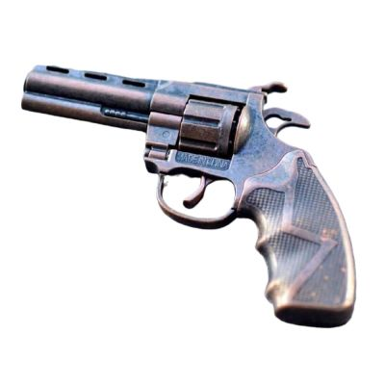
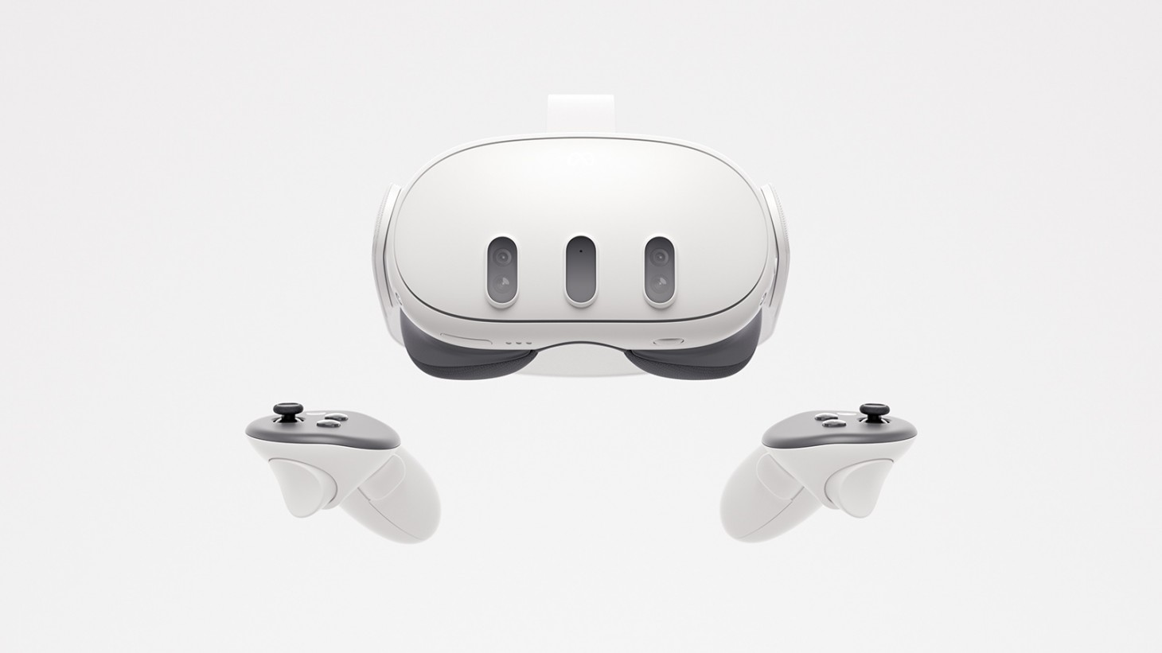
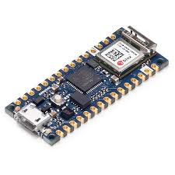

연구 목표

Slide 3
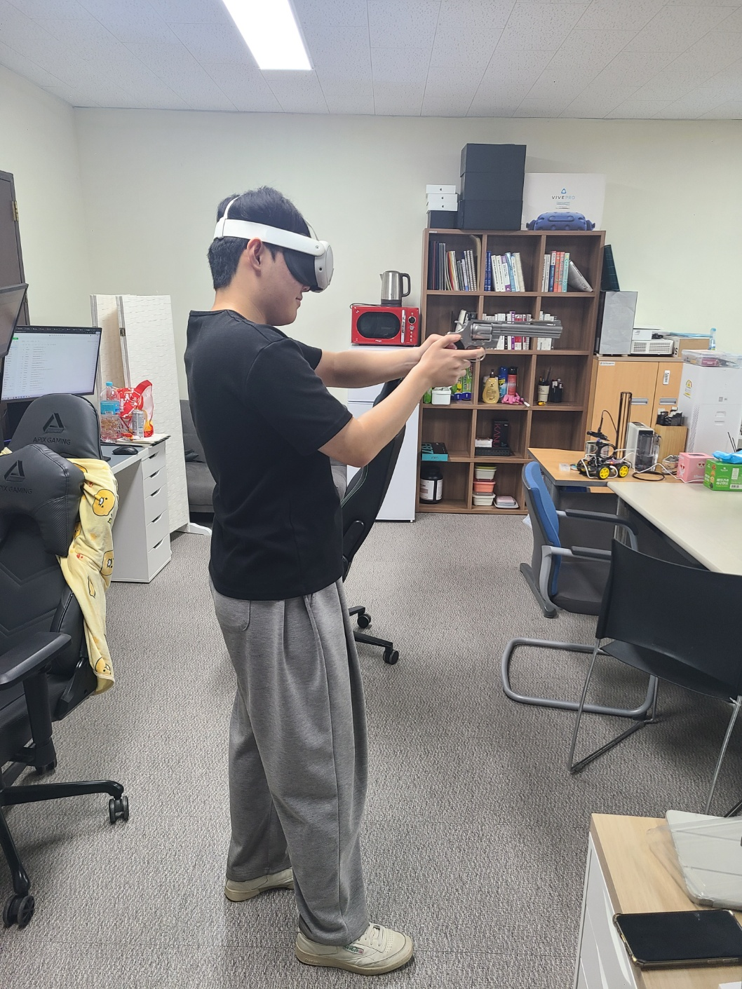
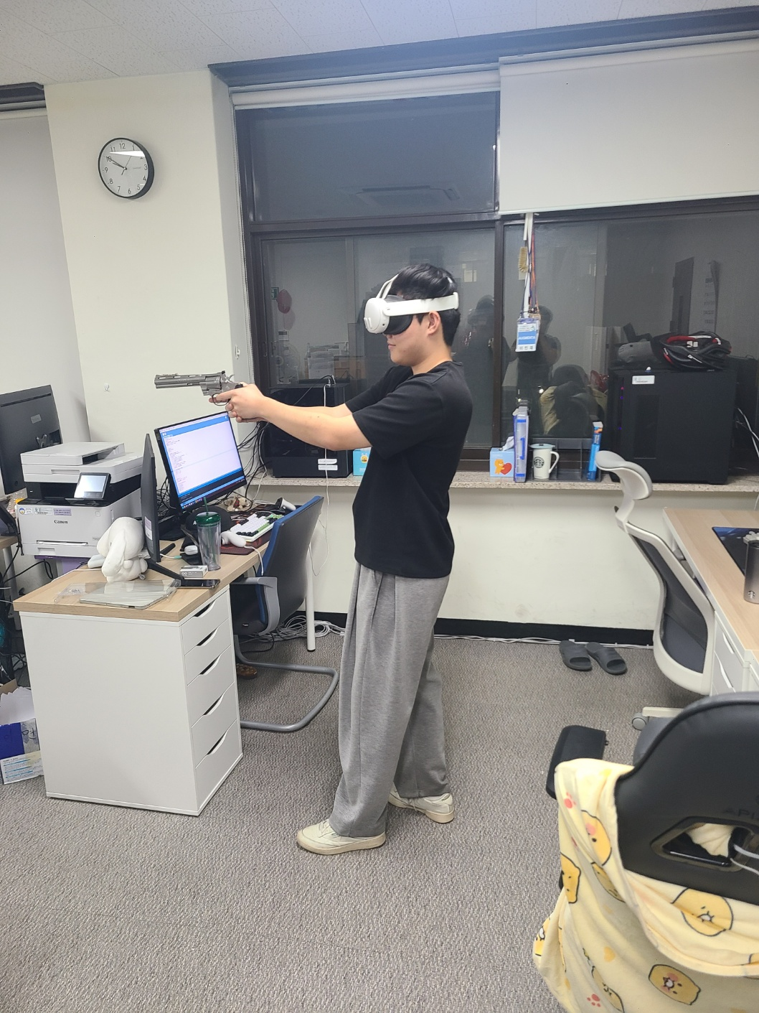
연구 목표

Slide 4
Unity meta quest3 빌드 환경 구축

Slide 5
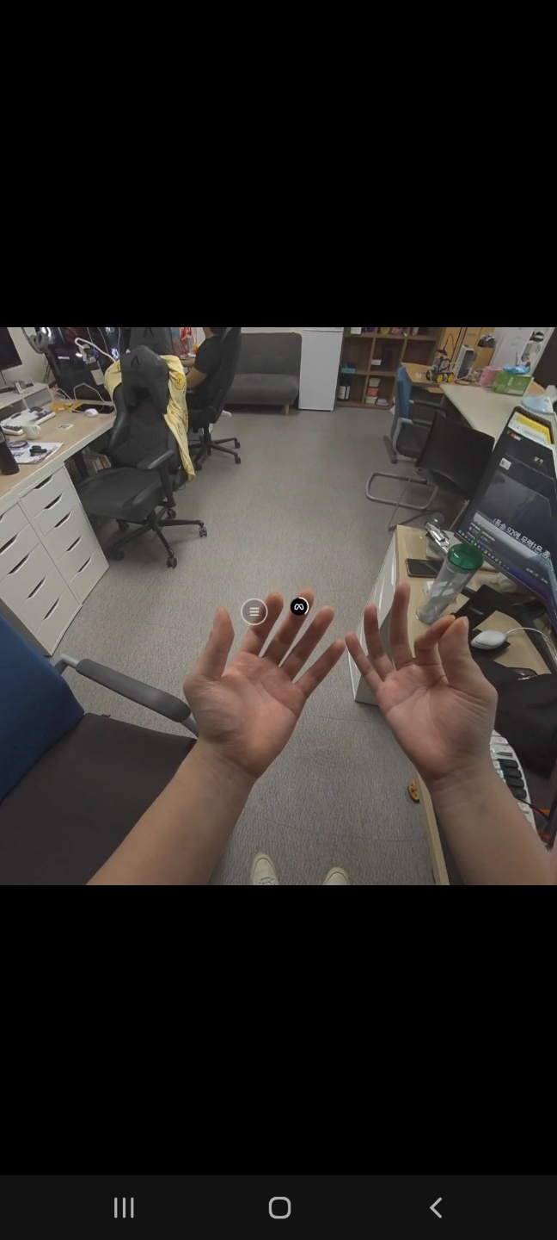
Unity meta quest3 빌드 환경 구축

Slide 6
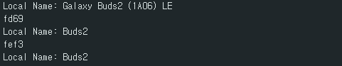
아두이노에서 BLE test

Slide 7
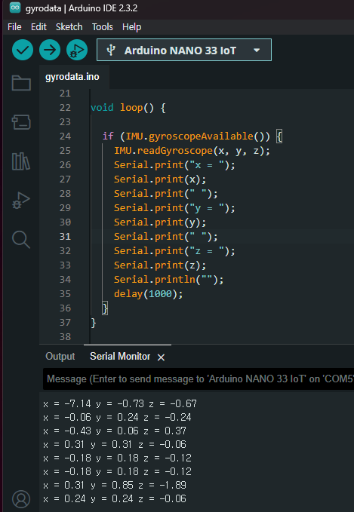
아두이노에서 데이터 받아오기

Slide 8
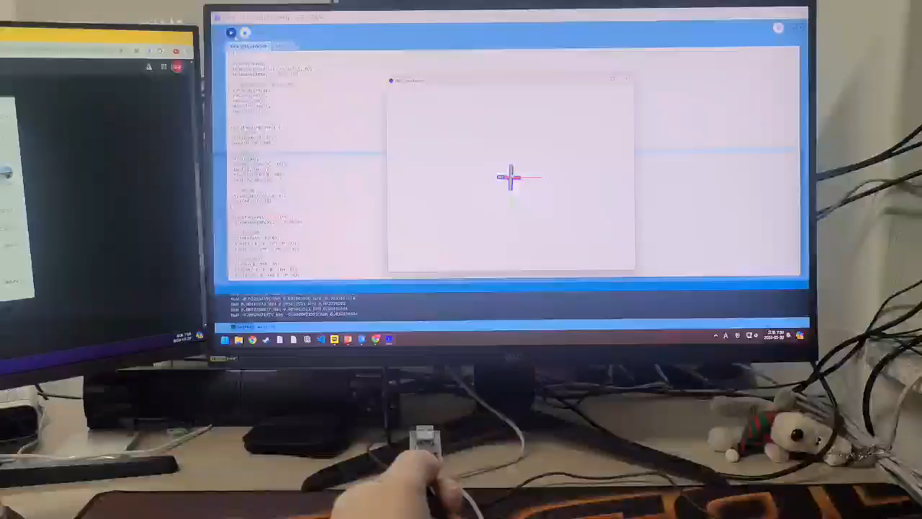
Data Visualization

Slide 9
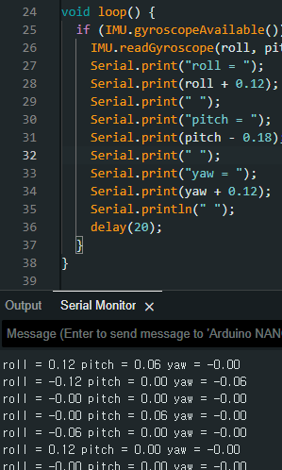
Data Visualization
문제점
오차가 너무 많이 발생하네?
바이어스 오차때문인가?

Slide 10
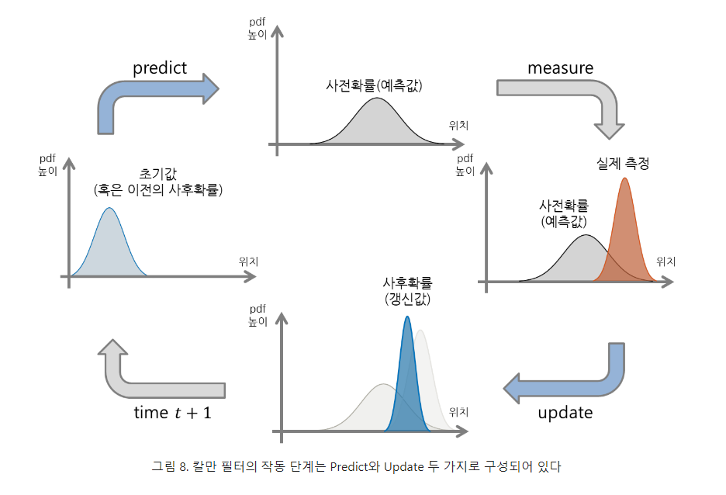
Kalman Filter(칼만 필터)

Slide 11
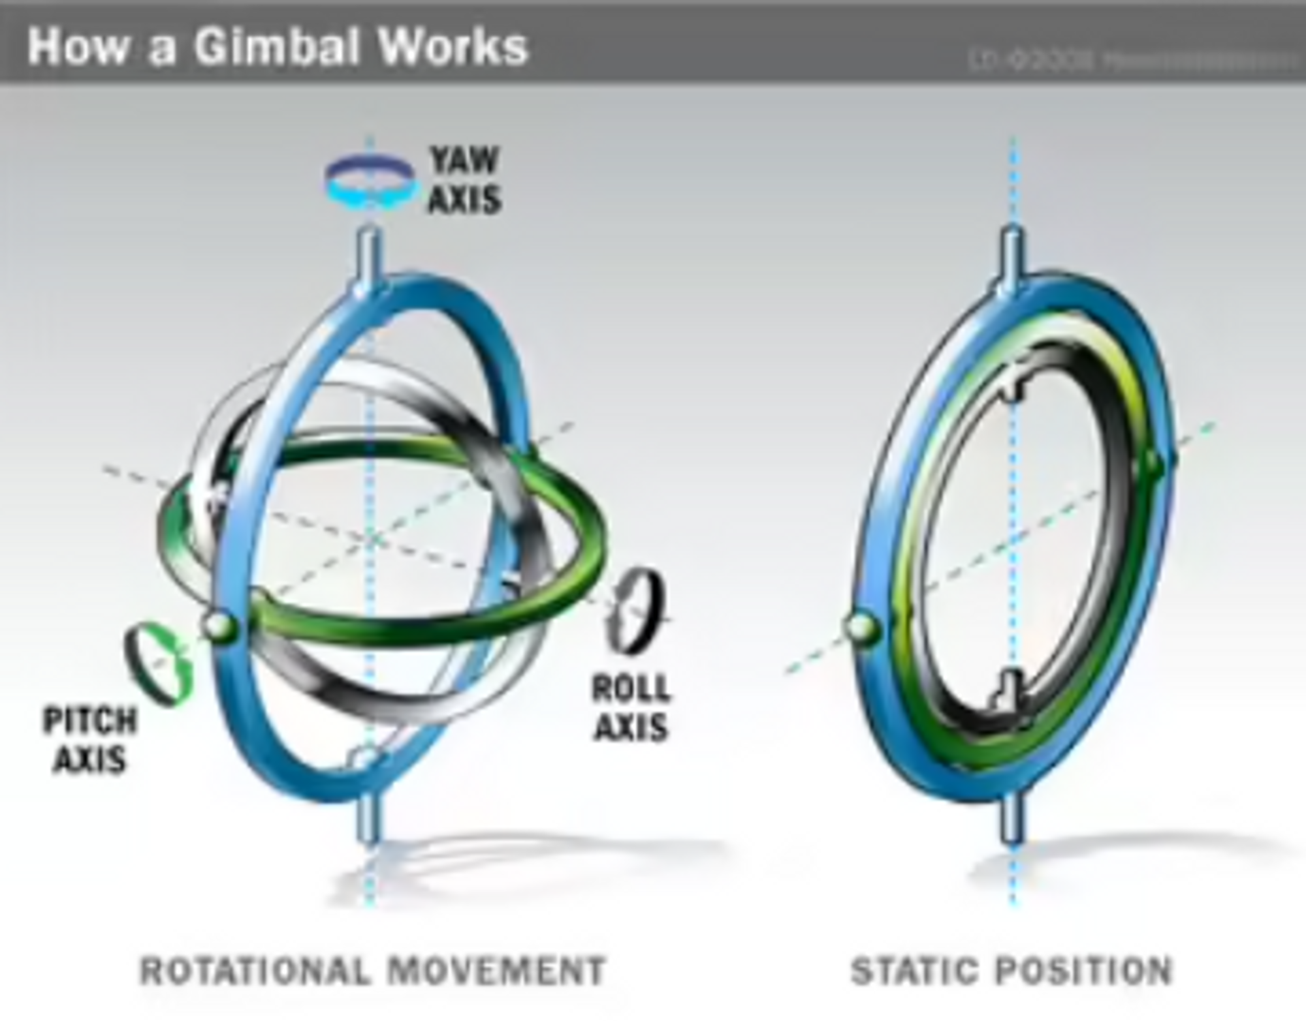
Gimbal Lock

Slide 12
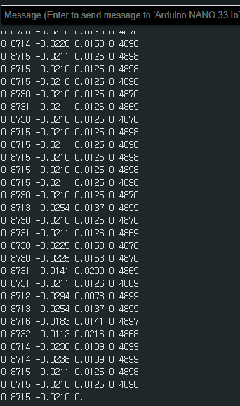
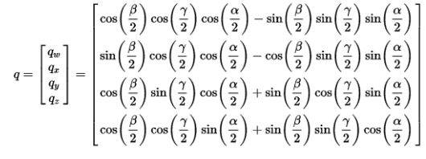
Quaternion

Slide 13
향후 계획
방향 탐지 개선을 위한 캘리브레이션
BLE를 통해 유니티와 통신 개발(현재 진행중)
Meta quest3에서 음성데이터 받기
일정 데시벨 이상 감지시 총알 발사 구현
간단한 몬스터 렌더링 및 시나리오 구성

